Slide 1


Slide 2
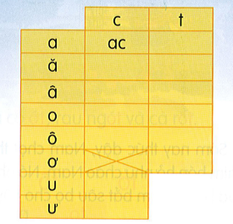
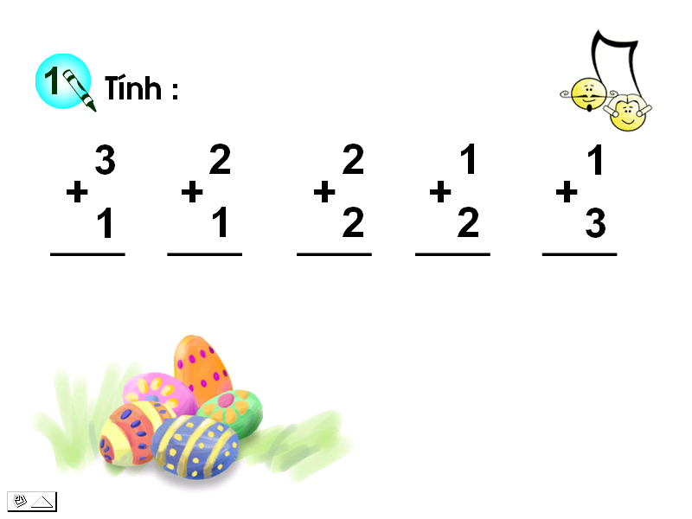
TIẾNG VIỆT
Bài 50: Ôn tập và kể chuyện
1
Đọc
at
ăc
ăt
âc
ât
oc
ot
ôc
ôt
ơt
uc
ưc

Slide 3
TIẾNG VIỆT
Bài 50: Ôn tập và kể chuyện
bật lửa cột mốc lọ mực
đôi mắt lác đác hạt thóc
quả gấc xúc xắc quả ớt
quả nhót

Slide 4
Gà mẹ dẫn đàn con đi ăn. Chốc chốc, tìm thấy mồi, gà mẹ “ tục….tục….” gọi con. Đàn gà con chạy lại, chen chúc nhau ăn rồi rúc vào bên mẹ. Gà mẹ ủ ấm cho các con.

Slide 5
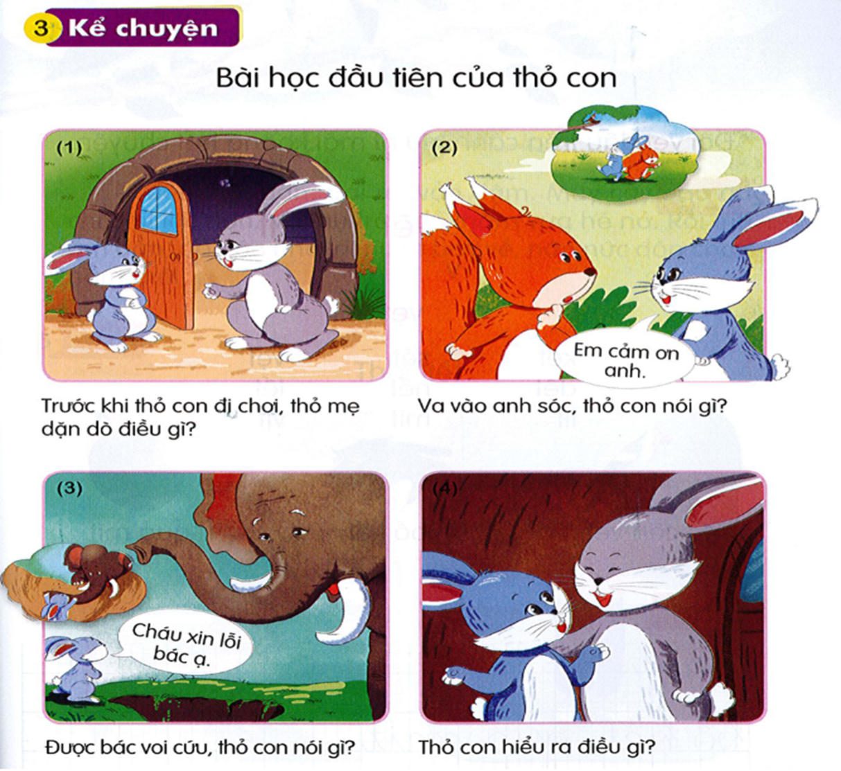
TIẾNG VIỆT
Bài 50: Ôn tập và kể chuyện

Slide 7
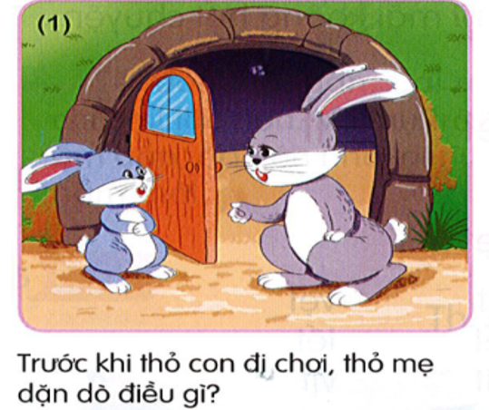
TIẾNG VIỆT
Bài 50: Ôn tập và kể chuyện

Slide 8
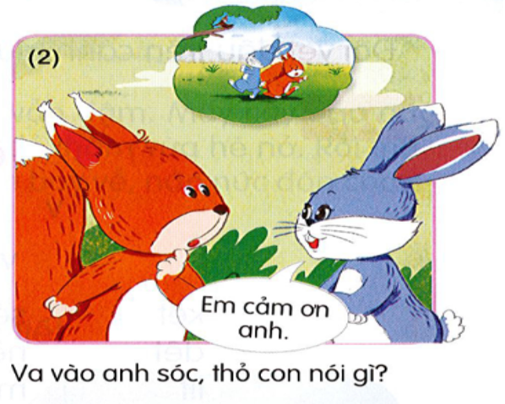
TIẾNG VIỆT
Bài 54: Ôn tập và kể chuyện

Slide 9
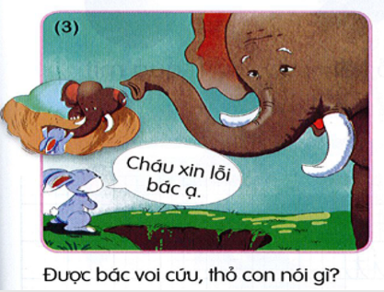
TIẾNG VIỆT
Bài 50: Ôn tập và kể chuyện

Slide 10
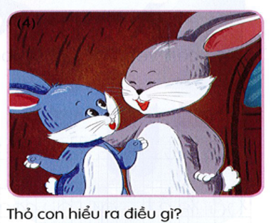
TIẾNG VIỆT
Bài 54: Ôn tập và kể chuyện

Slide 11


Slide 12
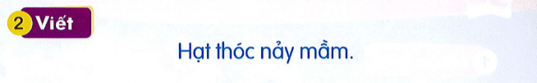
TIẾNG VIỆT
Bài 50: Ôn tập và kể chuyện

Slide 13
